Slide 1



第9章 应用层
索取资料 技术交流
视频教学网站
www.91xueit.com
韩立刚老师QQ 458717185
微信：hanligangdongqing
微信支付 78元 韩老师签名送书 并能获得课程所需软件 文档 /

Slide 2
域名
51cto.com
完全限定域名
主机名
www.51cto.com.
blog.51cto.com.
bbs.51cto.com.
edu.51cto.com.
smtp.51cto.com.
pop.51cto.com.
网站
博客
论坛
smtp
pop
www
blog
bbs
收邮件服务器
发邮件服务器
edu
主机名
域名
51CTO学院

Slide 3
根
.
国家顶级域名
通用顶级域名
顶级域名
cn us un … org com mil edu gov net ...
国家二级
个人或企业注册
二级域名
.. net com edu …
51cto 91xueit sohu
inhe csdn
个人或企业注册
三级域名
Ibm asus sina
个人或企业自己管理
四级域名
news blog finance ent

Slide 4
企业自己管理
注册的域名
sina.com.cn.
www. sina.com.cn.
smtp.sina.com.cn.
pop.sina.com.cn.
主机名
子域名
news.sina.com.cn.
mil.news.sina.com.cn.
sky.news.sina.com.cn.
weather.news.sina.com.cn.
主机名

Slide 5
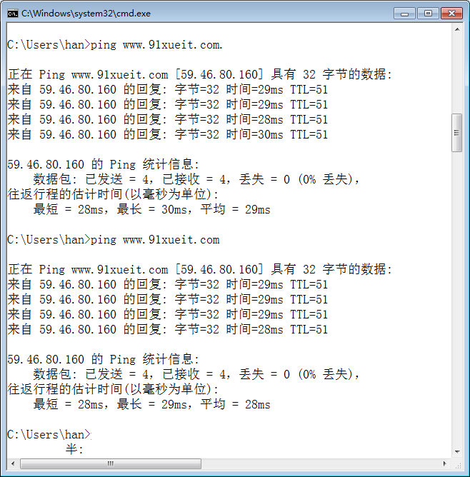

Slide 6
根域名服务器
.
根
A
net
13.2.1.2
委派
18.8.1.8
com
42.6.1.8
委派
org
21.2.4.2
委派
顶级域名服务器
根提示：18.8.1.8
根提示：18.8.1.8
根提示：18.8.1.8
net
主机记录
C
com
主机记录
D
org
B
inhe
91xueit
edu2act
www
221.192.141.115
42.6.1.8
www
59.46.80.160
wfcms
13.2.1.2
21.2.4.2
jiaju
221.192.141.87
ftp
59.46.80.161
onest
www
115.28.162.61
sohu
43.6.18.8
委派
三级域名服务器
根提示：18.8.1.8
主机记录
sohu.com
E
www
220.181.90.14
ftp
218.30.64.194
43.6.18.8

Slide 7
.
根
A
net
13.2.1.2
委派
18.8.1.8
com
42.6.1.8
委派
org
21.2.4.2
委派
根提示：18.8.1.8
根提示：18.8.1.8
net
C
com
B
inhe
91xueit
www
221.192.141.115
13.2.1.2
42.6.1.8
www
59.46.80.160
jiaju
221.192.141.87
ftp
onest
59.46.80.161
2
www
115.28.162.61
sohu
43.6.18.8
委派
根提示：18.8.1.8
sohu.com
www.inhe.net. IP？
E
www.inhe.net. IP221.192.141.115
www
220.181.90.14
权威应答
ftp
218.30.64.194
43.6.18.8
1
DNS：13.2.1.2
Client

Slide 8
.
根
A
net
13.2.1.2
委派
18.8.1.8
com
42.6.1.8
委派
3
org
21.2.4.2
委派
www.sohu.com. IP？
C服务器 IP地址42.6.1.8
2
根提示：18.8.1.8
根提示：18.8.1.8
net
www.sohu.com. IP？
C
com
B
inhe
4
91xueit
onest
5
42.6.1.8
www
59.46.80.160
13.2.1.2
E服务器IP地址43.6.18.8
ftp
59.46.80.161
6
sohu
43.6.18.8
委派
8
www.sohu.com. IP？
10
www.sohu.com. IP220.181.90.14
根提示：18.8.1.8
7
sohu.com
.IP220.181.90.14
E
www.sohu.com. IP？
www.sohu.com. IP？
www
220.181.90.14
www.sohu.com.IP220.181.90.14
ftp
218.30.64.194
非权威应答
43.6.18.8
9
1
DNS：13.2.1.2
DNS：13.2.1.2
Client2
Client

Slide 9
.
根
A
net
13.2.1.2
委派
18.8.1.8
com
42.6.1.8
委派
org
21.2.4.2
委派
根提示：18.8.1.8
根提示：18.8.1.8
net
C
com
B
91xueit
inhe
www
221.192.141.115
42.6.1.8
www
59.46.80.160
13.2.1.2
jiaju
221.192.141.87
ftp
59.46.80.161
sohu
43.6.18.8
委派
根提示：18.8.1.8
sohu.com
E
www
220.181.90.14
ftp
218.30.64.194
www.91xueit.com. IP？
43.6.18.8
DNS：43.6.18.8
Client

Slide 10

com
DNS服务器
根
DNS服务器
18.8.1.8
Internet
Ibm.com
sohu.com
DNS服务器
DNS
服务器
根提示：18.8.1.8
Web
服务器
abc.com
www
192.168.80.10
减少到Internet域名解析流量
192.168.80.20
192.168.80.10
内网
DNS:192.168.80.20
DNS:192.168.80.20
DNS:192.168.80.20

Slide 11
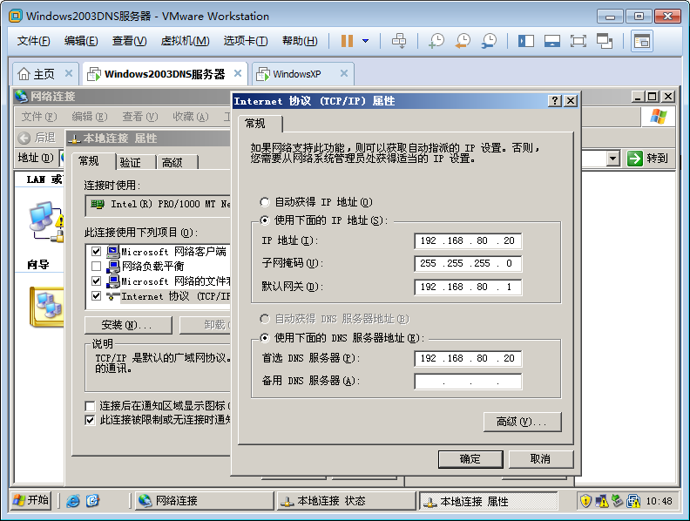
当然可以
使用自己
的DNS服
务进行域
名解析
DNS客户端

Slide 12
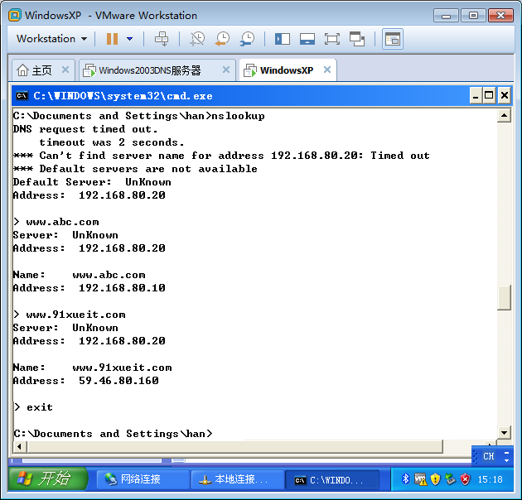
提供解析的DNS服务器
域名解析的结果
提供解析的DNS服务器
域名解析的结果

Slide 13
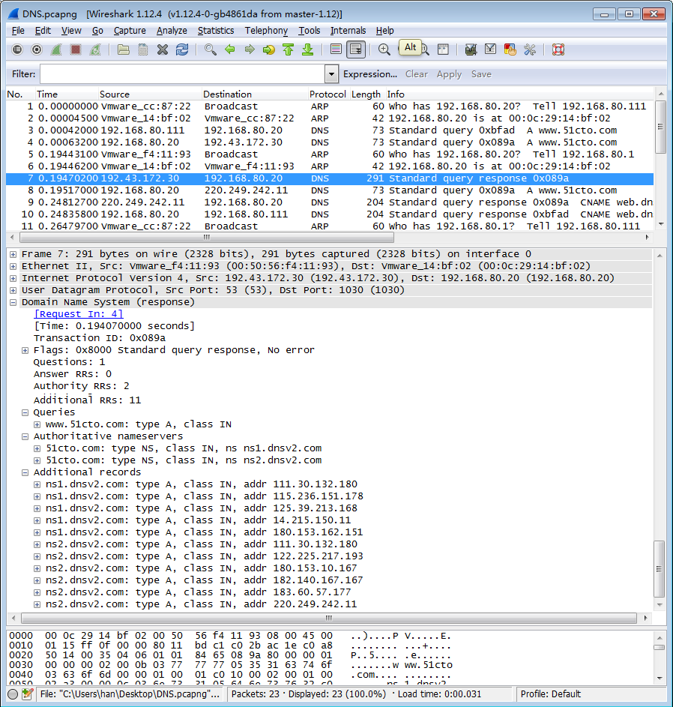
WindowXP域名解析请求
DNS服务器转发到根DNS
返回负责的DNS服务器
向负责的DNS服务器转发请求
返回解析的最终结果
向WindowsXP发送解析结果
返回两个负责51cto.com域名解析的DNS服务域名
ns1.dnsv2.com 对应的IP地址
ns2.dnsv2.com 对应的IP地址
负责51cto.com域名解析的全部DNS服务器IP地址

Slide 14
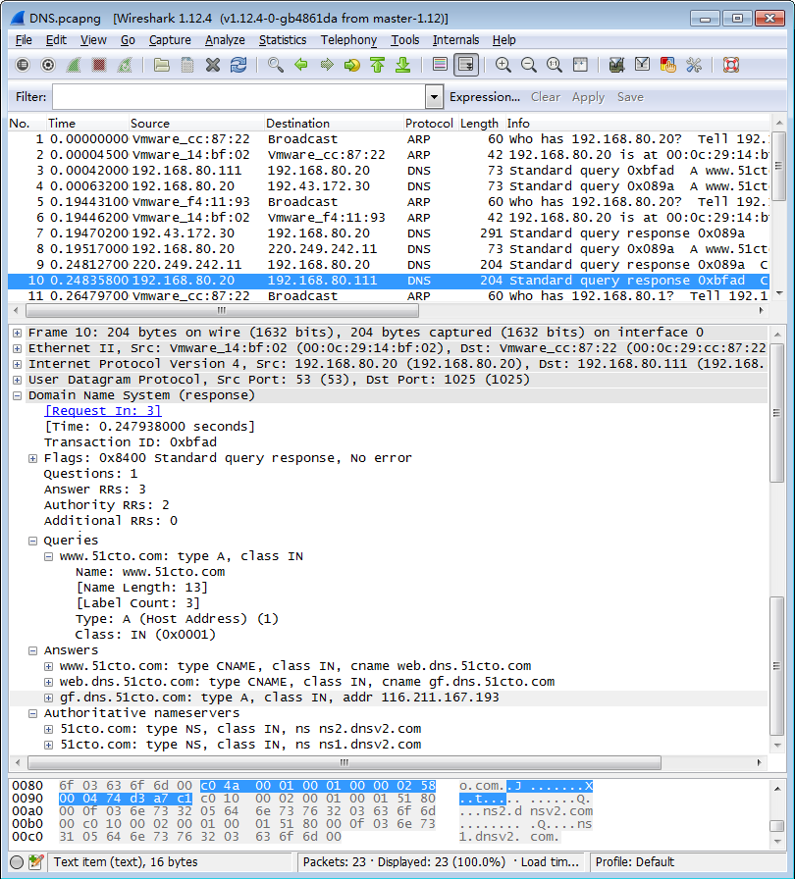
这就是DNS应答数据包格式，域名解析请求和应答数据包的格式和每个字段的意义就是DNS协议。
解析到的IP地址

Slide 15
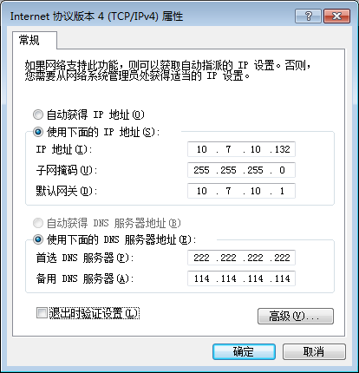
DHCP客户端

Slide 16


租约生成
DHCP
客户机
DHCP
服务器
租约更新
租约释放
租约废除
客户端到期没有更新租约，DHCP服务器就单方面废除租约，收回IP分配的IP地址

Slide 17
DHCP Discover
DHCP
客户机
DHCP Offer
DHCP
服务器
DHCP Request
DHCP ACK

Slide 18
Internet
VMNet8
192.168.80.0/24
192.168.80.1
DHCP
客户机
DHCP
服务器
WindowsXP
192.168.80.20/24
DHCP服务器必须设置成静态IP地址

Slide 19
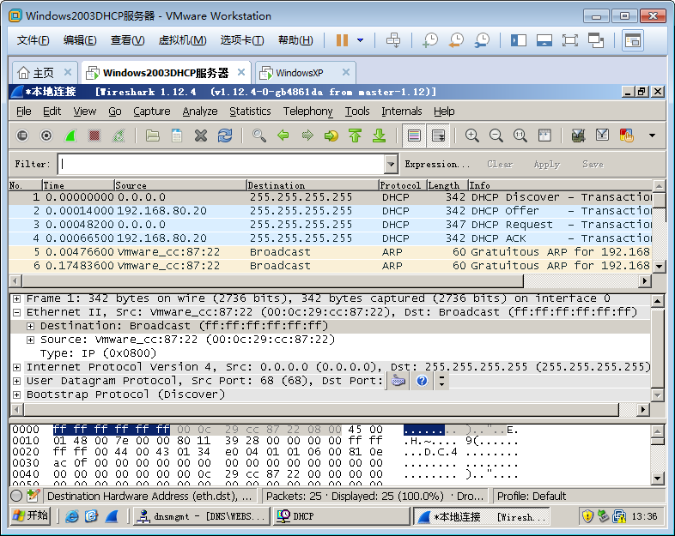
DHCP Discover
DHCP Offer
DHCP Request
DHCP ACK

Slide 20
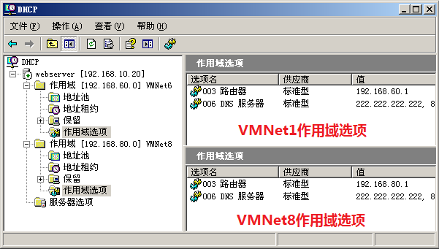
一定要配置网关
Internet
一定要配置网关
192.168.10.20
DHCP
VMNet1
192.168.10.0/24
源地址 目标地址
2
192.168.60.1 192.168.10.20 HDCP Discover
192.168.10.1
DNS
192.168.80.1
f0/1
f0/0
192.168.60.1
VMNet8
192.168.80.0/24
VMNet6
192.168.60.0/24
启用DHCP中继代理
源地址 目标地址
1
0.0.0.0 255.255.255.255 HDCP Discover
DHCP
客户机
DHCP
客户机
DHCP
客户机
DHCP
客户机

Slide 21
Telnet
服务器
Telnet
客户端
网络
TCP连接
客户
服务器
使用客户端格式
使用NVT格式
使用服务器端格式

Slide 22
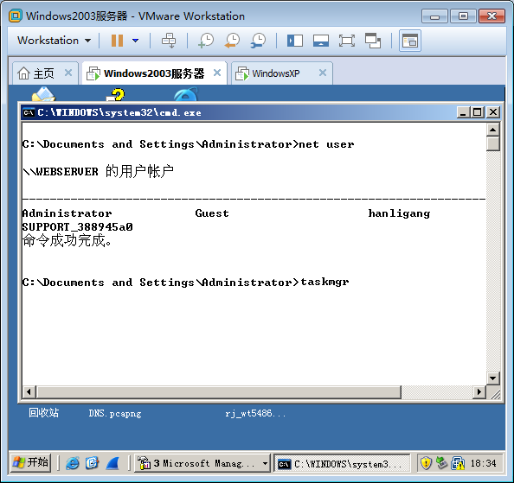
创建的用户
打开任务管理器

Slide 23
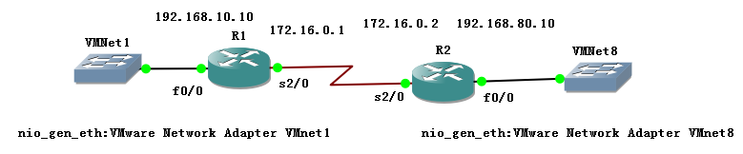

WindowsXP

Slide 24
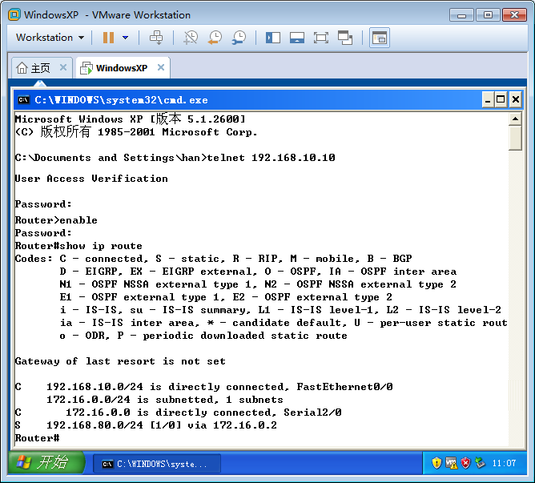
输入telnet密码，密码不回显
输入enable密码，密码不回显

Slide 25
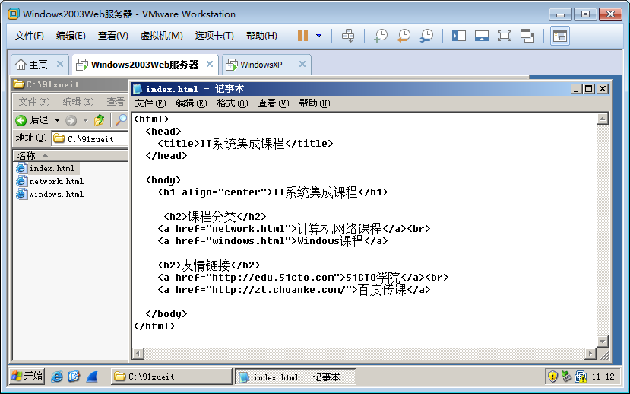
内部链接相对路径
外部链接
绝对路径

Slide 26
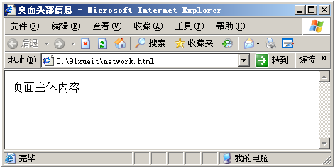
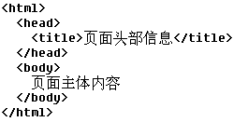

Slide 27

浏览器
HTTP/1.0
Web服务器
1
2
Index.html
3
4
图片1
图片1
图片1
一个网页有html文件还有很多图片文件组成，
每一个文件都要建立独立的TCP连接。

Slide 28
HTTP/1.1持续连接
--非流水线方式
浏览器
Web服务器
建立TCP连接
请求第1个文件
回送第1个文件
请求第2个文件
回送第2个文件
请求第n个文件
回送第n个文件
释放连接
t
t

Slide 29
HTTP/1.1持续连接
--流水线方式
浏览器
Web服务器
建立TCP连接
请求第1个文件
请求第2个文件
请求第n个文件
释放TCP连接
t
t

Slide 30
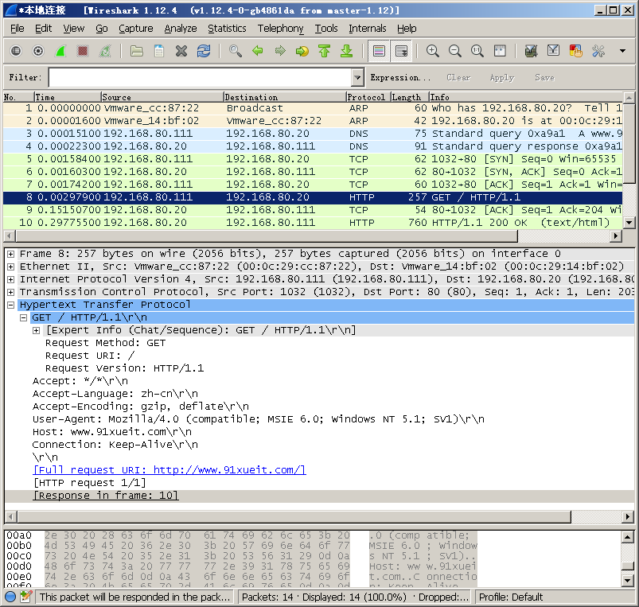
域名解析
建立TCP连接
HTTP请求报文
请求行
首部行

Slide 31
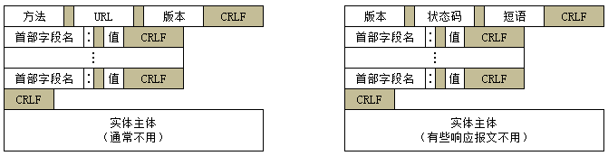
空格
空格
回车换行
空格
空格
回车换行
请求行
状态行
首部行
首部行
首部行
（a）请求报文
（b）响应报文

Slide 32
Web代理
Internet
缓存查找
D
市场部
节省上网带宽
快
研发部
A
B
C

Slide 33
非法Web
国内防火墙
Internet
Web代理
中国ISP
A

Slide 34
FTP 服务器
FTP 客户端
20
Data
21
Cmd
1026
Cmd
1027
Data
客户端提交PORT命令
允许服务器来回连它的数据端口1027
1
2
服务器返回确认
源端口20
3
防火墙
FTP服务器向客户端发送连接请求
目标端口1027
发送ACK包到服务器
源端口1027
目标端口20
4

Slide 35
FTP 服务器
FTP 客户端
20
Data
2024
21
Cmd
1026
Cmd
1027
Data
提交PASV命令
1
2
PORT P命令给客户端
防火墙
客户端发起到服务器连接请求
3
4
给客户端的数据端口返回一个“ACK”响应

Slide 36
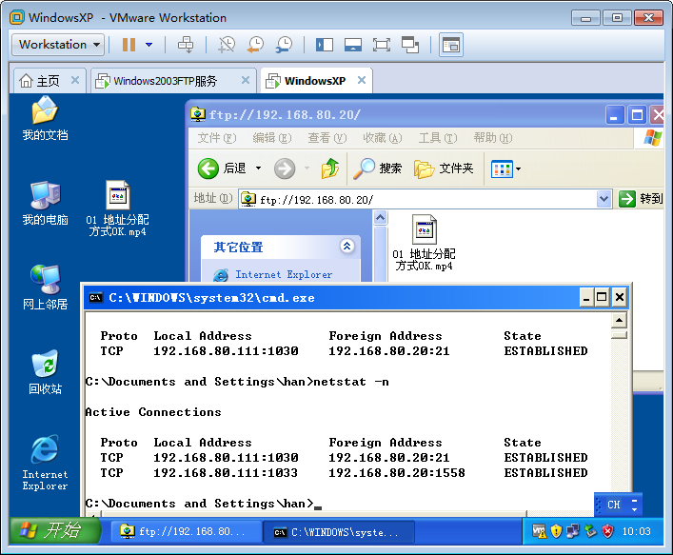

Slide 37

DNS服务器
yeah.net sohu.com
yeah.net邮件服务器
sohu.com邮件服务器
POP3服务器
POP3服务器
ess2005@yeah.net
解析sohu.com邮局地址
dongqing91@sohu.com
邮件缓存队列
4
收件箱
收件箱
3
2
6
SMTP
服务器
SMTP
客户端
7
SMTP服务器
SMTP客户端
SMTP
匿名投递邮件
5
发
邮
件
这封邮件需要由服务器转发出去，这叫做邮件中继，服务器通常不允许匿名中继。
收
邮
件
邮件到达终点，也就是目的邮件服务器，这不需要身份验证。
POP3
SMTP
用户代理
用户代理
1
SMTP客户端
POP3客户端
SMTP客户端
POP3客户端
A用户 发件方
B用户 收件方

Slide 38


发件人
Mail from:< ess2005@yeah.net>
Rcpt to:<dongqing91@sohu.com>
Rcpt to: <dongqing081@sohu.com>
收件人
信封
收件人
从内容首部提取信封所需内容
Data
发件人
From:<ess2005@yeah.net>
To:<dongqing91@sohu.com>
Cc:<dongqing081@sohu.com>
Reply-to:<458717185@qq.com>
Date:1999-04-12 15:23:12
Subject:主题
Body正文
.
收件人
抄送给
内容首部
答复邮箱
发信日期
内容
主题
主题和正文必须有空行，需要按两次回车
正文结束标记

Slide 39
Sohu.com邮件服务器
dongqing91@sohu.com
dongqing081@sohu.com
SMTP协议发送邮件
SMTP使用TCP的25端口
telnet
使用telnet作为SMTP客户端，通过发送SMTP规定的命令，向邮件服务器发送一封邮件。
SMTP客户端

Slide 40
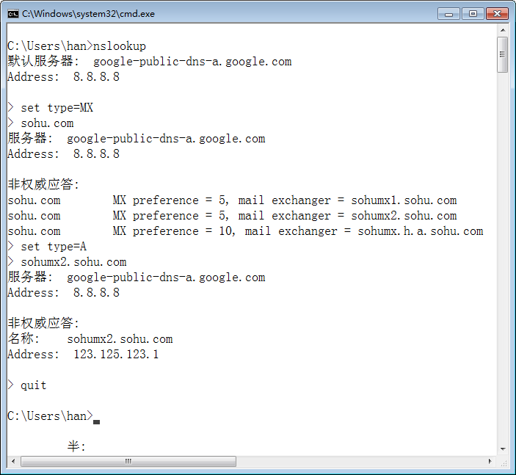
将查找类型设置为MX，默认为A
查找sohu.com的邮件服务器
找到三个邮件服务器
将查找类型改回A
解析该域名的IP地址
解析出的IP地址

Slide 41
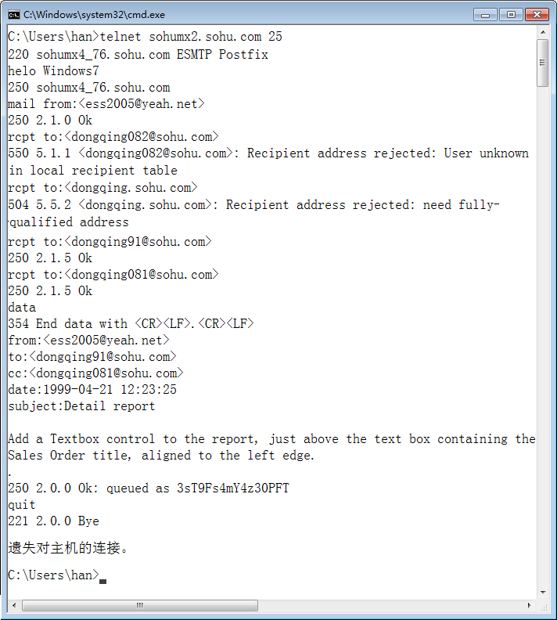
telnet SMTP服务器
通知服务器支持旧版SMTP
发件人
写信封
误写收件人
查无此人
错写邮箱
格式不对
收件人
收件人
开始写内容
写内容
内容首部
主题
必须有空行
正文
正文结束
断开连接

Slide 42
220 sohumx4_76.sohu.com ESMTP Postfix
helo Windows7
250 sohumx4_76.sohu.com
mail from:<ess2005@yeah.net>
250 2.1.0 Ok
rcpt to:<dongqing082@sohu.com>
550 5.1.1 <dongqing082@sohu.com>: Recipient address rejected: User unknown in local recipient table
rcpt to:<dongqing.sohu.com>
504 5.5.2 <dongqing.sohu.com>: Recipient address rejected: need fully-qualified address
rcpt to:<dongqing91@sohu.com>
250 2.1.5 Ok
rcpt to:<dongqing081@sohu.com>
250 2.1.5 Ok
data
354 End data with <CR><LF>.<CR><LF>
from:<ess2005@yeah.net>
to:<dongqing91@sohu.com>
cc:<dongqing081@sohu.com>
date:1999-04-21 12:23:25
subject:Detail report
Add a Textbox control to the report, just above the text box containing the
Sales Order title, aligned to the left edge.
.
250 2.0.0 Ok: queued as 3sT9Fs4mY4z30PFT
quit
221 2.0.0 Bye
遗失对主机的连接。

Slide 44
内网邮件服务器能够接收Internet邮件需要的条件
abc.com
注册域名，添加邮件交换记录，解析到企业公网地址
mail
A
59.46.80.160
1
MX
mail.abc.com
公网DNS
服务器
Internet
abc.com
mail
A
192.168.80.10
sohu.com
邮件服务器
内网邮件
服务器
MX
mail.abc.com
POP3服务
SMTP服务
内网DNS
服务器
公网地址59.46.80.160
192.168.80.10
192.168.80.20
将TCP协议的25端口映射到内网邮件服务器
2
内网
DNS:192.168.80.20
DNS:192.168.80.20
DNS:192.168.80.20

Slide 45
abc.com
sohu.com
邮件服务器
mail
A
192.168.80.10
Internet
MX
mail.abc.com
内网邮件
服务器
POP3服务
SMTP服务
DNS服务
192.168.80.10
VMNet8
内网
WindowsXP
DNS:192.168.80.10

Slide 46
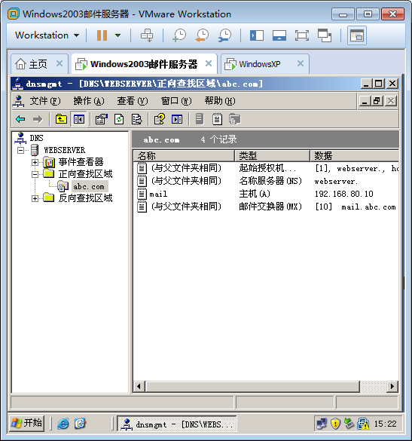
记录类型为MX

Slide 47
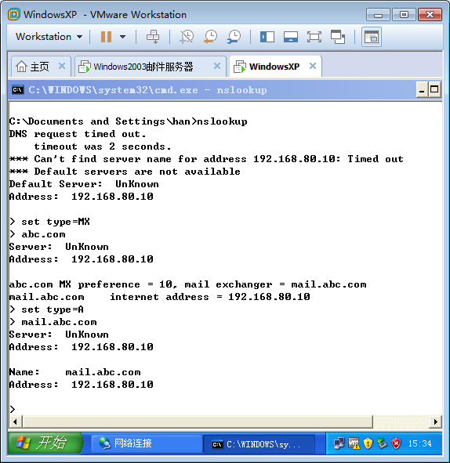
更改查找类型为MX
解析到的邮件服务器
解析到的邮件服务器地址

Slide 48
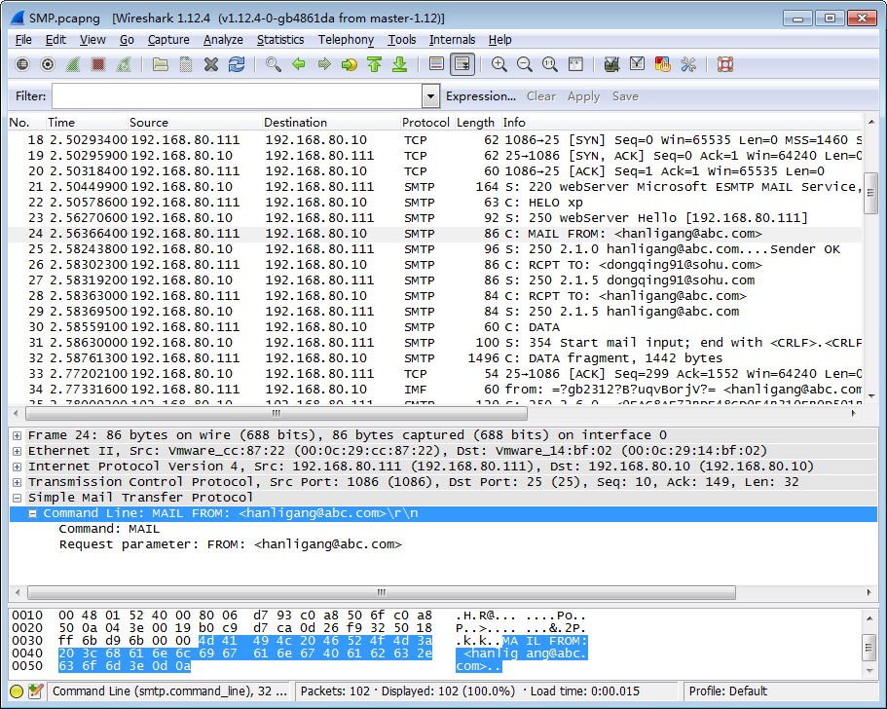
建立TCP连接
发送电子邮件交互过程
交互过程
命令
参数

Slide 49
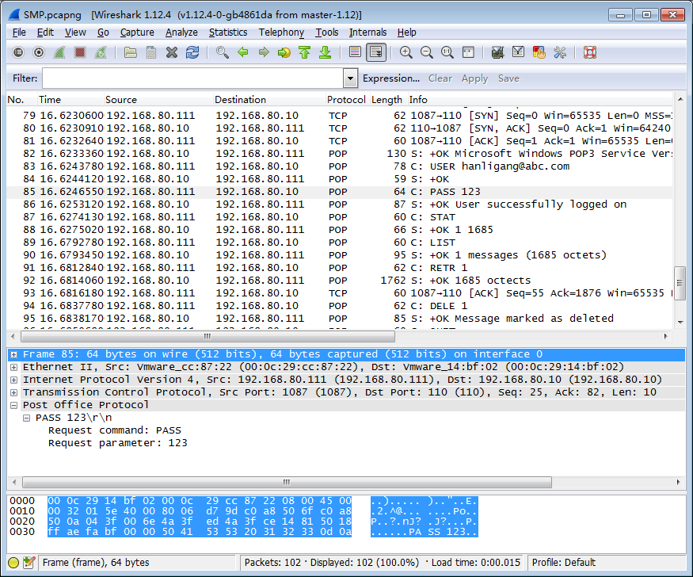
建立TCP连接
接收电子邮件的过程
命令
参数

Slide 50
POP3服务
SMTP服务
sohu.com
邮件服务器
石家庄分公司
Internet
SMTP
SMTP
RA
POP3服务
SMTP服务
DNS服务
北京总公司

Slide 51
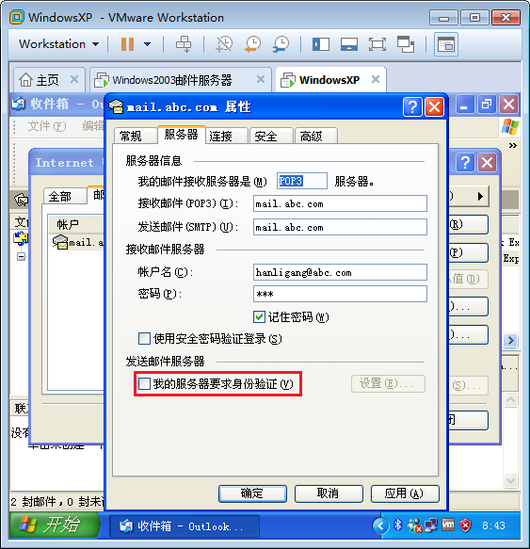

Slide 53
.
根
A
net
13.2.1.2
委派
18.8.1.8
com
42.6.1.8
委派
org
21.2.4.2
委派
根提示：18.8.1.8
根提示：18.8.1.8
net
3
C
com
B
91xueit
inhe
www
221.192.141.115
42.6.1.8
www
59.46.80.160
13.2.1.2
jiaju
221.192.141.87
ftp
59.46.80.161
sohu
43.6.18.8
委派
4
5
2
根提示：18.8.1.8
sohu.com
E
www
220.181.90.14
ftp
218.30.64.194
www.91xueit.com. IP？
43.6.18.8
6
www.91xueit.com.IP 59.46.80.160
1
DNS：43.6.18.8
Client

Slide 54

发件人电脑
发件人服务器
收件人服务器
收件人电脑
A
B
C

